Slide 1

EduFlow®
Más educación, menos gestión.

Slide 2
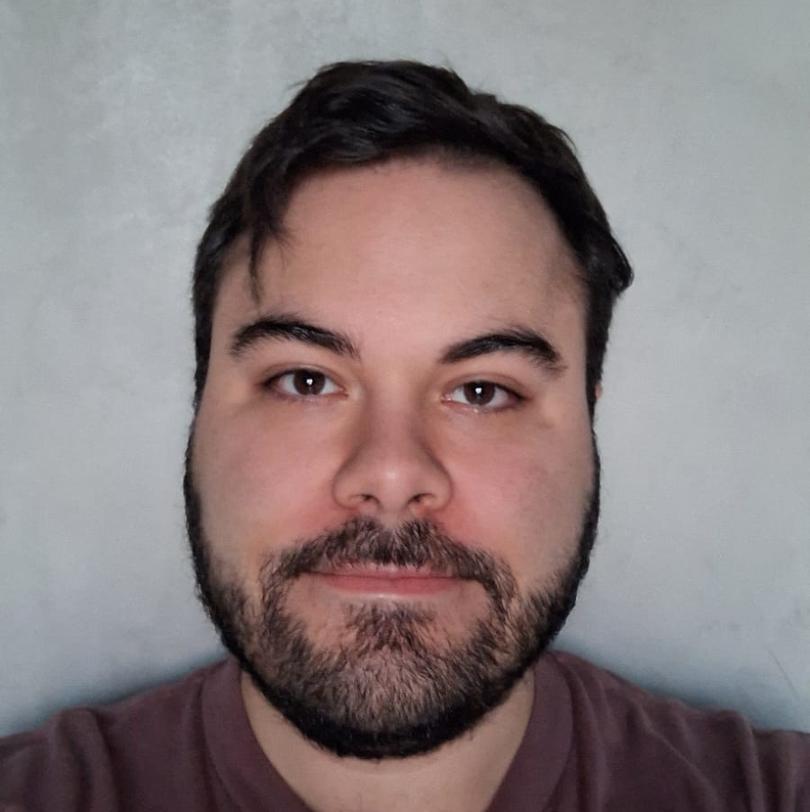
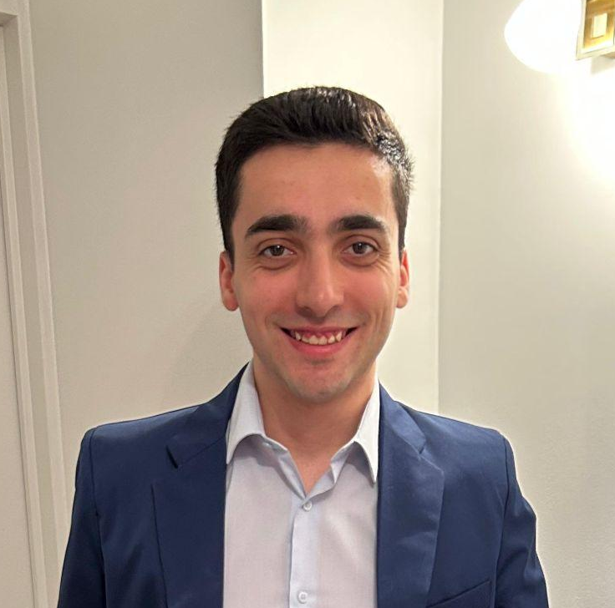
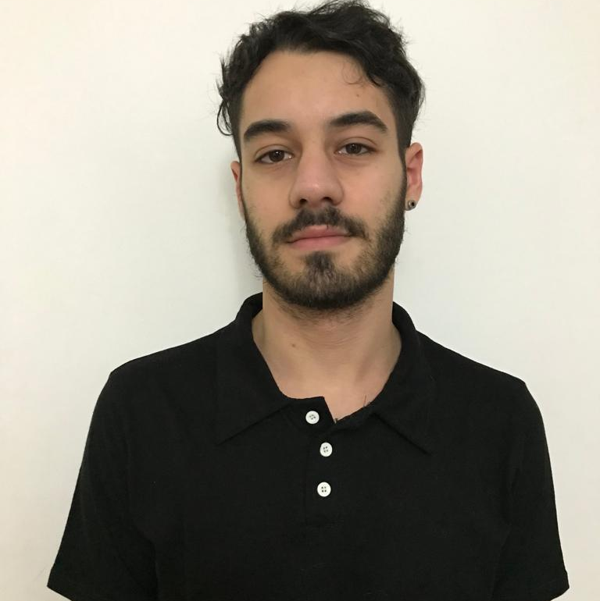



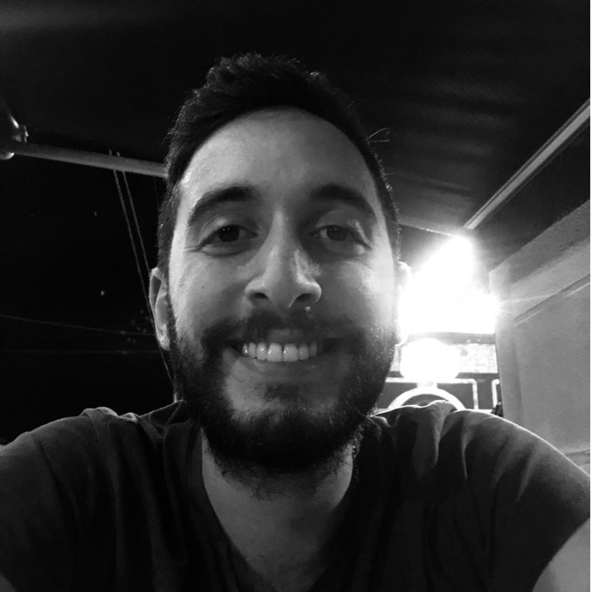

Equipo
Germán Crisci
CEO
Rodrigo Vila Brinusio
COO
Tomás Margiottiello
CFO
Ornella Fasciolo
CPO
Alexander Armua
CTO
Pablo Saldivia
CHRO
Diego Anazonian
CSO
Pablo Hervida
Key Account Manager

Slide 3

El Problema Actual Fragmentación y Desconexión
60 horas por mes
pérdidas en tareas manuales
40% de postulantes perdidos debido a procesos lentos o confusos
Creciente demanda por escuelas privadas
Excel para cobranzas y papel para legajos

Slide 4


Nuestra Solución: EduFlow Platform®
Una plataforma integral SaaS construida sobre la robustez de Salesforce Education Cloud.
Centralización: legajo único digital del alumno.
Comunicación: Whatsapp, Email y portal integrados.
Automatización: alertas y seguimiento académico.
Escalabilidad: tecnología de clase mundial adaptada localmente.

Slide 5










Propuesta de Valor
Más Educación, Menos Gestión
Simplificamos la administración para que las escuelas se enfoquen en lo importante.
Comunicación
Multicanal
Sistema Integrado
IA para Soporte
Transparencia
Total
Analítica
Predictiva

Slide 6

Oportunidad de Mercado
37,63 mM ARS
TAMAÑO DE MERCADO FACTIBLE ACTUAL
MERCADO OBJETIVO (AMBA)
Total instituciones: 4.544
Mercado Factible: 727
Meta a 5 años: 80 Clientes Integrales (11% SOM).

Slide 7

Modelo de Negocio Híbrido y Oportunidad
Suscripciones SaaS con alto potencial en el mercado educativo privado argentino.
EduFlow Platform®
EduFlow Services®
Suscripción Mensual (SaaS)
Módulos individuales (Add-ons)
$2,5M - $5M ARS/mes
$850k ARS/módulo/mes
Solución “Llave en mano”.
Soporte Premium.
Módulos a medida: 50k ARS/hora.
5 Módulos: Admisión, Reportes, entre otros.
Integrable a sistemas legacy.
Entrada de bajo riesgo.

Slide 8




Estrategia de Marketing y Ventas
Enfoque B2B, generación de autoridad y penetración modular.
Caso de Éxito Cero
Penetración Modular
Conversión a Platform

Slide 9
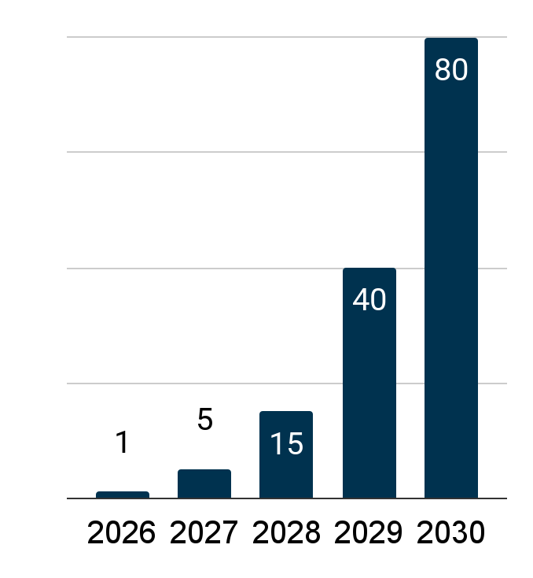
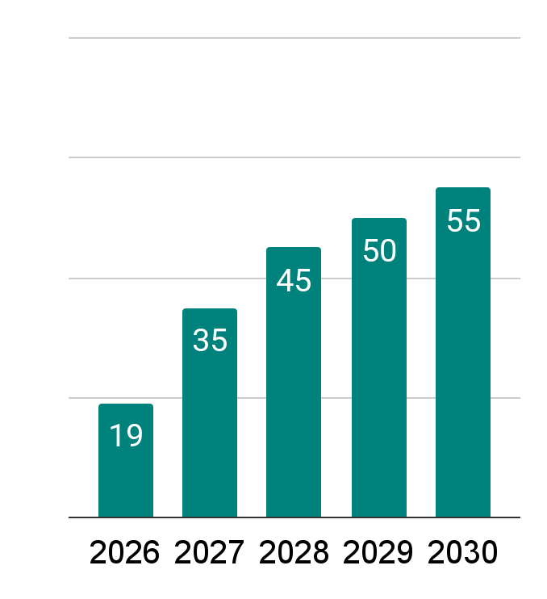
Clientes EduFlow Platform®
Clientes EduFlow Services®

Slide 10

Tracción y Validación de Mercado
Validamos la necesidad de actores clave del sector educativo
Investigación de Mercado
Red de Contratos Estratégica
80% de directores confirma dolores en procesos manuales.
Acceso a Red Itinere.
3 colegios target identificados para piloto.
Contacto directo con administradores de 7 instituciones.
40~60 horas/mes invertidas en admisiones.
El problema está validado.
Los colegios están listos para digitalizar.

Slide 11
Roadmap a 5 Años
2026: Lanzamiento y Validación
Penetración inicial y validación técnica.
2027-2028: Conversión y Crecimiento
Upselling (pasar de Módulos a Plataforma).
2029: Desarrollo de Mercado
Nuevos desarrollos de producto.
2030: Madurez y Rentabilidad
Se alcanza el payback de la inversión, los ingresos de la plataforma son los principales.
2030+: Nuevos Horizontes
Con una participación regional asegurada, evaluaremos nuevas verticales de negocio.

Slide 12

Inversión y
Rentabilidad Proyectada
Una inversión estratégica con un retorno significativo a largo plazo.
130%
25%
Rentabilidad
Tasa Interna de Retorno
215M ARS
40%
Préstamo
Tasa del Préstamo
25%
400M ARS
Participación
Inversión de Socios

Slide 13
Uso de Fondos
192M ARS
144M ARS
Equipo Inicial (48%)
Marketing y Ventas (36%)
32M ARS
32M ARS
Operaciones (8%)
Tecnología (8%)
Cada peso invertido en acelerar nuestro time-to-market y en capturar el mercado AHORA.

Slide 14
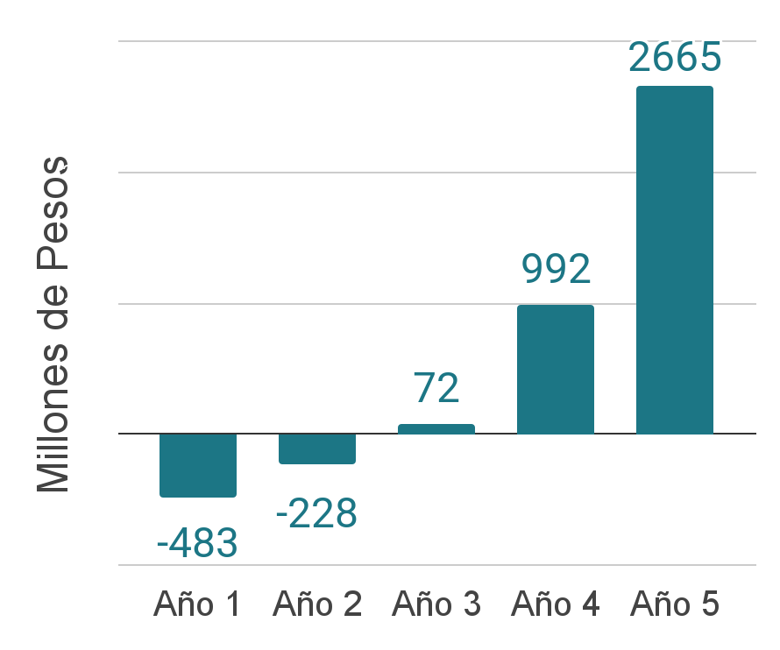
EBITDA & VAN
Años 1-2
Estrategia penetración de mercado y fuerte inversión en marketing.
Años 3-5
Modelo SaaS altamente escalable y masa crítica de clientes.
75M ARS
VAN DEL PROYECTO AL AÑO 5

Slide 15






Conclusión
Una inversión sólida en el futuro educativo
Riesgo de Mercado Mitigado
Riesgo Técnico Mitigado
Riesgo de Adopción
Mitigado

Slide 16


Muchas Gracias
Demo Gratuita
Página Web

Slide 17
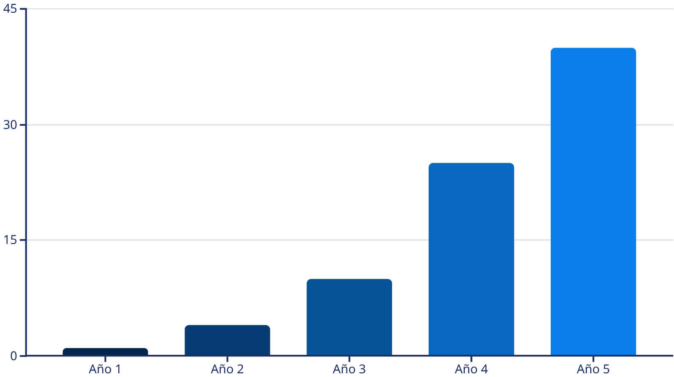
Tamaño de Mercado y Proyección Comercial
Estrategia de penetración enfocada en AMBA y crecimiento modular.
Mercado Factible
Clientes
727 instituciones en AMBA (16% del mercado atendible).
Objetivo a 5 Años
Capturar 80 clientes de la solución integral (11% del mercado factible).
Tamaño de Mercado Captado
4.139 M ARS anuales.

Slide 18
Nuestro Equipo
Área/Año | Año 1 | Año 2 | Año 3 | Año 4 | Año 5
Líder de Producto | 1 | 1 | 1 | 1 | 1
Desarrollo Core & QA | 3 | 5 | 5 | 7 | 9
Gestión & Comercial | 4 | 4 | 6 | 7 | 8
Soporte al Cliente | 1 | 2 | 3 | 4 | 5
RR.HH. | 1 | 1 | 2 | 2 | 2
TOTAL | 10 | 13 | 17 | 21 | 25

Slide 19
Inversión en Marketing
Canal\Año | 1 | 2 | 3 | 4 | 5
LinkedIn Ads | 30 | 45 | 35 | 30 | 30
Google Ads | 27 | 30 | 25 | 20 | 20
Contenido, SEO y Webinars | 36 | 36 | 40 | 45 | 45
Eventos y Congresos Educativos | 22,5 | 30 | 30 | 35 | 35
Software (Email/CRM) y Herramientas | 1,8 | 2,7 | 3,6 | 4,5 | 4,5
Programa de Referidos | — | — | 4,5 | 9 | 13,5
TOTAL | 117,3 | 143,7 | 138,1 | 143,5 | 148,5
Inversión “Caso de Éxito” (Canje) | 54 | 27 | — | — | —
TOTAL GENERAL | 171,3 | 170,7 | 138,1 | 143,5 | 148,5

Slide 20
Nuestros Productos
Segmento | Oferta Sugerida | Precio de Referencia para Colegios (mensual) [ARS]
EduFlow Platform Premium | Suite Completa Plan Estándar + Reporting Avanzado, Imagen Institucional, Soporte Premium 24 hs. | 5.000.000
EduFlow Platform Estándar | Plan Básico + Dashboards Personalizables, Soporte Business Hours, SSO. | 3.250.000
EduFlow Platform Básico | Módulos Individuales + Dashboards Fijos, Onboarding Asistido, Soporte Incluido. | 2.500.000
EduFlow Services Módulos Básicos Individuales | Admisión, Comunicación con Padres, Avisos de Pago y Control de Mora, Reportes Personalizables, Seguimiento Interno de Alumnos. (No incluye soporte o mantenimiento gratuito) | 850.000

Slide 21
Inversión y
Rentabilidad Proyectada
Una inversión estratégica con un retorno significativo a largo plazo.
200%
26%
Rentabilidad
Tasa Interna de Retorno
35%
615 M ARS
Participación
Inversión de Socios
123 M ARS VAN

